Slide 1
Medicube site 반응형 웹 구현
Open api를 활용한 웹&앱 콘텐츠실무 개발자 양성과정
영진직업전문학교
이경민

Slide 2
Content
주제
기획의도
스토리보드
UI/UX 디자인
소감

Slide 3
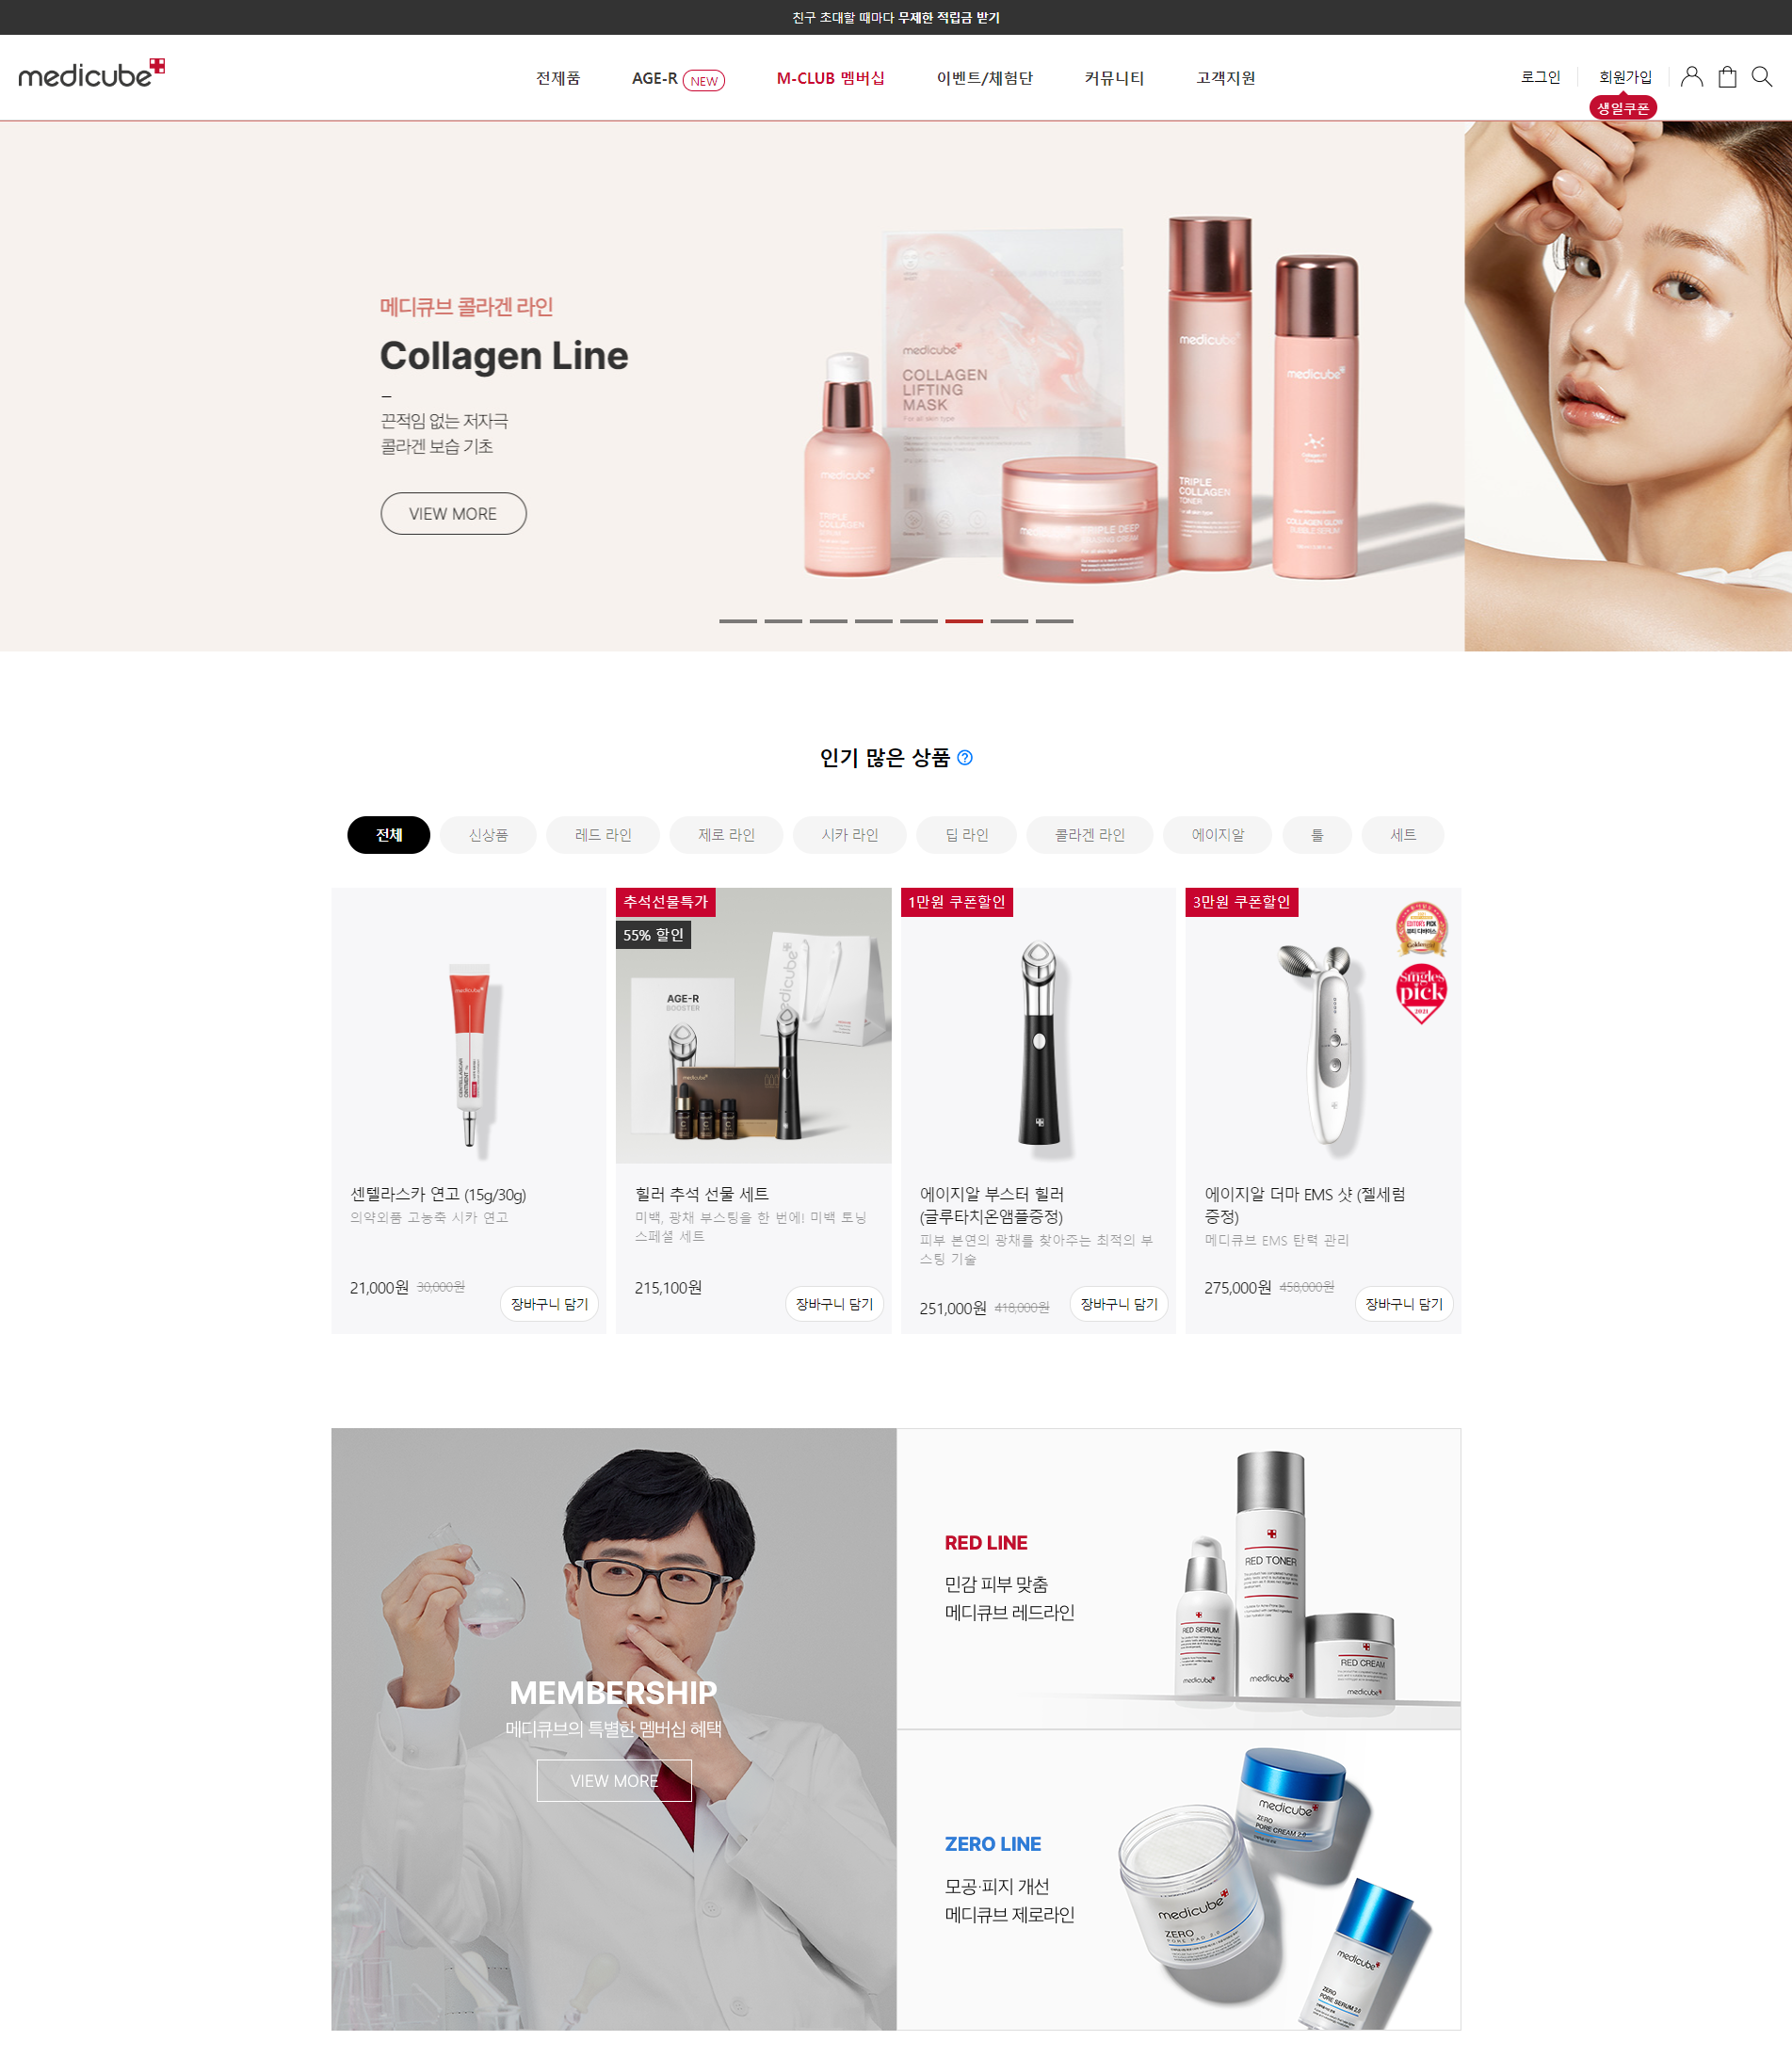
2. 기획의도
1. 주제
메디큐브 메인 페이지
메디큐브 홈페이지 리뉴얼
비교적 단조로운 색감으로 심미성이 떨어짐
반응형 웹이 지원되지 않아 접근성이 떨어짐
=> 이를 보안하여 사이트를 리뉴얼 하고자 함

Slide 4
3. 스토리보드
Main color
#C20F2F
#2E7DD7
메디큐브의 대표 제품색으로 메인컬러 지정

Slide 5
4. UI/UX 디자인

Slide 6
Thanks!
Contact
Name. 이경민
Email. hohohohohoh52@gmail.com
Tel. 010-3208-0976

